Slide 1
COMENIUS REGIO
„Edukacja w regionach charakteryzujących się brakiem dostępu do infrastruktury i zawodów o wysokich kwalifikacjach w kontekście strategii „Europa 2020"”
Konferencja 07.04.2014

Slide 2
kiedy?
kto?
dlaczego?
gdzie?
jak?
Notes:
Wszystkim tu zebranym, tym którzy nie mieli bezpośredniego kontaktu z naszym projektem, nasuwają się podstawowe pytania: kto? jak? gdzie? dlaczego?
Realizację projektu rozpoczęliśmy w sierpniu 2012 roku. Otrzymaliśmy dofinansowanie z Unii Europejskiej w ramach projektu Comenius Regio. Już prawie dwa lata pracujemy, zdobywamy doświadczenie, wymieniamy się wiedzą i spostrzeżeniami. Projekt jest rozbudowany, rozwinął się tak, jak zaplanowaliśmy, przyniósł wiele korzyści, a jego rezultaty będą wykorzystywane w dalszej pracy pedagogicznej.
Łączny budżet projektu to około 78 tysięcy euro (na całe polsko-austriackie konsorcjum).
Realizujemy projekt w dwóch konsorcjach: polskim i austriackim. Koordynatorem polskim i międzynarodowym jest Powiat Cieszyński, koordynatorem austriackim jest Gmina Yspertal. Partnerów całego przedsięwzięcia oraz szczegóły naszych działań będziemy Państwu mieli przyjemność przedstawić na dzisiejszej konferencji.

Slide 3
Dlaczego razem?
zaufanie
znajomość
chęć wymiany doświadczeń
docenienie doświadczenia partnerów
Notes:
DLACZEGO RAZEM?
Podejmując działania w projektach chyba najtrudniejszą sprawą jest zawsze znalezienie partnerów, instytucji, które chciałyby się zaangażować w niestandarowe dizłąnia, ludzi, którzy są ciekawi świata, innych, kórzy chcą się rozwinąć. My mieliśmy szczęście, bo właściwie wszystko zaczęło się ponad 10 lat temu. Szkola HLUW oraz ZS im. W. Szybińskiego rozpoczęły kooperację przy okazji współpracy międzynarodowej w ramach JUNIOR ECO EXPERT PROJECT. Od tamtej pory dyrektorzy zdążyli się zaprzyjaźnić, nauczyciele poznać i polubić. Dzięki temu wpadliśmy na pomysł współpracy również na innym polu. Wiedzieliśmy, że HLUW to rzetelna instytucja, przychylny Dyrektor Zechner, otwarci ludzie, a to przecież podstawa udanej współpracy. Nasza szkoła zaproponowała wspólne działania, przeanalizowaliśmy nasze potrzeby, możliwości i okazało się, że to właśnie formuła projektu Comenius Regio umożliwi nam efektywną realizację celów.
Pozwolicie Państwo, że na samym początku przedstawimy wszystkich partnerów, ich role w projekcie, to da obraz jak różnorodność wpłynęła na osiągnięcie dużych celów i połączenie potrzeb z realiami.

Slide 4
Notes:
Gmina Yspertal:
Lokalizacja: Dolna Austria, Populacja: 1 900 osób, powierzchnia: prawie 48 km2. W skład gminy wchodzą trzy wioski: Altenmarkt, Ysper and Pisching, które usytuowane są w południowej części Waldviertel (części Dolnej Austrii) z dala od terenów przemysłowych i zgiełku miejskiego. Dzięki takiemu usytuowaniu teren ten czerpie korzyści w zakresie edukacji ekologicznej. Właśnie zagadnienia ochrony środowiska i zrównoważonego rozwoju są kluczowe dla gminy. Yspertal był pierwszą gminą w Austrii, która stworzyła koncepcję wsi bioenergetycznej.
Jako partner gmina Yspertal jest w projekcie odpowiedzialna za monitoring narodowy wszystkich partnerów austriackich i ich wsparcie w realizacji celów.
The HLUW – to szkoła o zasięgu ogólnoaustirackim, o profilu edukacji ekologicznej. Ksztsałci uczniów w zakresie gospodarki komunalnej i przemysłowej, zarządzania środowiskiem, energią i zasobami wodnymi. To katolicka prywatna szkoła, która jest jakby motorem dla propagowania zrównoważonego rozwoju i innowacyjności w tym zakresie w regionie. Uczniowie uczęszczający do tej szkoły przyjeżdżają z całej Austrii, więc można powiedzieć, że jej zasięg i wpływ jest nawet narodowy.
W projekcie szkoła jest zdecydowanym ekspertem w zakresie szeroko pojętej edukacji ekologicznej, a także była podmiotem badań naukowych, w wyniku których powstaje praca licencjacka na Uniwersytecie Rolniczo-Pedagogicznym w Wiedniu.
Uniwersytet Rolniczo-Pedagogiczny w Wiedniu – specjalizuje się w:
· Pedagogicznym podejściu opartym na badaniach i doświadczaniu przez działanie w dziedzinie kształcenia zawodowego,
· Wczesnej identyfikacji narodowych i międzynarodowych udoskonaleń i natychmiastowym dostosowaniom do potrzeb edukacyjnych,
· Programach nauczania nastawionych na potrzeby regionu oraz klientów,
· Zrównoważonym rozwoju rynku edukacyjnego w celu utrzymania i ożywienia specyficznej kultury terenów wiejskich,
· Edukacji na poziomie licencjackim i magisterskim
Wkład Uniwersytetu w projekt to:
· Napisanie pracy licencjackiej
· Wdrożenie i przystosowanie ideii Akademii Letniej na terenie Waldviertel,
· ewaluacja kursów
· utworzenie przewodnika dot. wdrożeń tego typu w innych regionach.
Volkshochschule Südliches Waldviertel
Głównym celem Centrum Edukacji jest umożliwienie dostępu do edukacji dorosłym mieszkańcom całego region. Możliwości szkoleń w regionie są bogate i stale rozwijane.
Jako partner Centrum dokonało ewaluacji potrzeb i życzeń lokalnej społeczności w zakresie edukacji zrównoważonego rozwoju. Badania te były podstawą do utworzenia Letniej Akademii.
Ponadto wraz z innymi partnerami projektu centrum przygotowało przewodnik wdrażania przedsięwzięć na miarę Letniej Akademii dla innych regionów europejskich. Przewodnik ten pozwoli efektywnie wdrażać takie inicjatywy oraz uniknąć popełniania błędów.

Slide 5
Notes:
Powiat Cieszyński - Terytorium powiatu to 730 km2, so stanowi około 6% powierzchni wojewodztwa śląskiego. Populacja powiatu wynosi 173 tysiące mieszkańców, z czego około połowa zamieszkuje tereny wiejskie. Sytuacja ekonomiczna regionu jest przeciętna, biorąc pod uwagę sytuację krajową. Mozemy poszczycić się dużą licza zarejestrowanych firm, wysokim poziomem i zróżnicowaniem edukacji, ale stopa bezrobocia utrzymuje się na poziomie …...
PC pełni rolę koordynatora, nadzoruję i monitoruje postępy i realizację celów wśród wszystkich partnerów. Jego działania obejmują zarówno zakres działań narodowych oraz międzynarodowych.
ZS im. SZbyinskiego - szkoła publiczna o zróżnicowanych profilach nauczania. Szkoła ma 60 letnie doświadczenie, a na przestrzeni lat specjalności edukacji zmieniały się począwszy od rolnictwa, agroturystyki, odykacji ogólnokształcącej, aż po specjalistyczną i wysoko notowaną informatyczną.
Szkóla to doświadczony partner, uczestniczący do tej pory w wielu projektach finansowanych z UE i innych źródeł: Comenius (projekty szkolny, asystentura), Leonardo da Vinci (mobilności kadry oraz partnerstwo), Junior Eco Expert Project (Fundusz Wyszechradzki), polsko-niemiecka wymiana młodzieży.
Rola szkoły była znacząca, tym bardziej , że projekt wpływał głównie na dziłąnia szkoły, motodologię nauczania, jakość szkolnictwa, innowacje i udoskonalenia proponowane były uczniom, rodzicom i nauczycielom.
Szybiński odpowiedzialny był za:
ewaluacje i dyseminację,
prowadzenie badań dot. egzaminów końcowych,
badanie i analizę metod uczenia się uczniów oraz ich sposobu przygotowywania do egzaminów
dzielenie się doświadczeniami w zakresie egzaminów zewnętrzynch
badanie potrzeb uzniów w zakresie uczenia się
tworzenie produktów projektowch oraz ich upowszechnianie,
sprawy organizacyjne
ZPPP - instytucja publiczna nadzorowana przez Powiat Cieszyński. Wspólparcuja z przedszkolami, szkołami podstawowymi, środnimi, 9 gminami Powiatu Cieszyńskiego. Pracownicy to wykształceni psychologowie, metodycy, logopedzi, doradcy zawodowi.
Instytucja wspierała projekt wiedzą, doświadczeniem oraz prowadziła działania wpływające na grupy docelowe: nauczycieli, rodziców oraz uczniów. Organizowała warsztaty edukacyjno psychologiczne dla w/w grup. Ponadto aktywnie uczestniczyła w pracach nad usprawnieniem współpracy rodziców i szkoły, nad zaangażowaniem ich w proces uczenia / nauczania, w życie szkoły. zppp, ze względu na swój zasięg działalności i dostępność do różnych grup docelowych, jest efektywnym kanałem upowszechniania naszych materiłów / produktów projektowych oraz rezultatów badań.

Slide 6
Cele projektu
- Porównanie metod nauczania i analiza ich transferu w zakresie
“pokonywania porażek edukacyjnych”, “środowiska i zrównoważonego
rozwoju”,
- Motywacja uczniów do otwartości, ciekawości i krytycznego myślenia,
- Podniesienie ich pewności siebie, świadomości i wiedzy, poszanowania
innych punktów widzenia,
- Stworzenia strategii wzmacniających proces uczenia się przez całe życie
wśród ludzi w różnym wieku,
- Wzmocnienie współpracy pomiędzy instytucjami zaangażowanymi w zakresie tematyki edukacyjnej, ekologicznej i nowych technologii,
Notes:
Postawiliśmy sobie ambitne cele, chcieliśmy podnieść jakość edukacji, morale wśród uczniów, nauczyć się nowych rzeczy, podzielić się doświadczeniami i wykorzystać wiedzę w kreatywny sposób. Okazało się, że osiąganie nawet niemierzalnych celów jest możliwie. Nasz międzynarodowy zespół działał bardzo sprawinie i udało się nam zrealizować to co zaplanowaliśmy na początku

Slide 7
Cele projektu
- Zdobycie wiedzy i doświadczenia związanych z partnerskim regionem,
- Wymiana doświadczeń,
- Podniesienie znajomości języka angielskiego wśród uczestników projektu,
- Wzmocnienie współpracy pomiędzy instytucjami zarządzającymi edukacją
i szkołami, zarówno na szczeblu narodowym, jak i międzynarodowym,
- Budowanie przyjaźni i działanie w nowych inicjatywach europejskich.
Notes:
Poza stricte tematycznymi celami, osiągnęliśmy dużo więcej. Nasze otwarcie na nowe, doświadczenia i podniesienie kwalifikacji z pewnością zaprocentują w przyszłości.

Slide 8
Działania w projekcie
Prowadzenie badań i analiz
wyniki egzaminów maturalnych
sposoby przygotowania uczniów
do egzaminów maturalnych
edukacja dla zrównoważonego rozwoju
metody nauczania
analiza potrzeb uczniów

Slide 9
Działania w projekcie
Letnia Akademia
wymiana doświadczeń
spotkania partnerów
warsztaty
konferencja
obserwacje lekcji
ulotka
kurs języka angielskiego
Przewodnik “Współpraca szkoła / rodzic”
Notes:
Wszystkie działania były niezmiernie istotne, badania były żmudną pracą, ale w projekcie zadbaliśmy o różńorodność działań.
Pracowaliśmy wspólnie nad wyprodukowaniem ulotki, zawierającej zagadnienia z zakresu Motywacji oraz przygotowania do egzaminu maturalnego.
Stworzyliśmy także przewodnik dla szkół, pedagogów, rodziców i nauczycieli dotyczący oraganizacji sprawnej i efektywnej współpracy pomiędzy rodzicem i szkołą.
Wszystkie te działania prowadziliśmy podczas międzynarodowych i narodowych spoktań partnerów, kiedy to obserwowaliśmy lekcje, wymienialiśmy się doświadczeniami, pracowaliśmy w międzynarodowych zespołach nad poszczególnymi zagadnieniamii. Aby spotkania takie były efektywne zapewniliśmy uczestnikom polskiego konsorcjum kurs języka angielskiego.
Nasze przedsięwzięcie było skierowane do różnych grup docelowych: nauczycieli, uczniów i rodziców. To dla nich zorganizowaliśmy warsztaty edukacyjno-psychologiczne. Nasi partnerzy zaproponowali dorosłym mieszkańcom swojej gminy kursy w Akademii Letniej, a następnie stworzyli przewodnik dla innch gmin pragnących zainteresować się implementacją ich pomysłu.
Stowrzyliśy stronę internetową oraz profil na fb, dziś organizujemy tę konferencję, aby przedstawić szerokiej publiczności nasz projekt!
Musimy przyznać, że dzięki mnogości działąń i różnorodności zadań, nauczyliśmy się dużo i efektywnie wykorzystaliśmy dany nam czas. To były intensywne dwa lata owocnej współpracy.

Slide 10
COMENIUS REGIO
„Edukacja w regionach charakteryzujących się brakiem dostępu do infrastruktury i zawodów o wysokich kwalifikacjach w kontekście strategii „Europa 2020"”
Konferencja 07.04.2014

Slide 11
COMENIUS REGIO
„Edukacja w regionach charakteryzujących się brakiem dostępu do infrastruktury i zawodów o wysokich kwalifikacjach w kontekście strategii „Europa 2020"”
Konfrencja 07.04.2014

Slide 12
Matura
dogłębna analiza
wyników nauczania
badanie wyników nauczania oraz analiza krytyczna
ankiety dla uczniów
ankiety dla nauczycieli
ankiety dla rodziców
Notes:
Matura jest sprawdzianem nie tylko dla ucznia, daje ona pogląd, jak efektywna jest praca szkoły, współpraca pomiędzy uczniem a nauczycielem, ale i rodzicem .
O ile same wyniki matur plasują naszą szkołę w analizach porównawczych w rankingach krajowych oraz wojewódzkich, o tyle analiza efektywności całego nauczania i tzw. wartości dodanej w edukacji były dla nas tematem do poprawienia. Dlatego też postanowiliśmy działać, analizować i wyciągać wnioski. Stąd dogłębna analiza wyników nauczania, jaką przeprowadziliśmy w naszej szkole.
Mówiąc analiza dogłębna mam na myśli naprawdę dużą pracę i zaangażowanie wielu osób w te działania, a także wieloaspektowość podejścia do tematu. Dokonano analizy porównawczej wyników nauczania oraz wyników testu gimnazjalnego, przeporowadzono ankiety wśród uczniów, rodziców oraz nauczycieli.
W Zespole Szkół im. W. Szybińskiego zostały przeprowadzone badania mające na celu zweryfikowanie osiąganych wyników nauczania przez naszych uczniów.
W tym celu porównano wyniki uzyskane w gimnazjum oraz w kolejnych klasach liceum.
W kolejnym etapie badań, dla otrzymania konkretnych informacji dotyczących wyników nauczania w naszej szkole przygotowano zestaw pytań analitycznych mających pomóc w wyciągnięciu właściwych wniosków i w dalszej perspektywie ulepszyć pracę dydaktyczno-wychowawczą naszej szkoły.

Slide 13
Badanie wyników nauczania oraz analiza krytyczna
- Pogorszenie się wyników
w szkole ponadgimnazjalnej
- Wyższe wymagania stawiane uczniom
- Trudności w przystosowaniu się
do nowych warunków
- Wyższe kryteria oceniania
w szkole ponadgimnazjalnej
Notes:
Po przeprowadzonej analizie wyników uzyskanych przez uczniów w naszej szkole i wcześniej w gimnazjum można stwierdzić, że w liceum zdecydowanie się pogorszyły z każdego analizowanego przedmiotu (język polski, język angielski, matematyka, geografia). Czynników, które wpłynęły na taką sytuację może być wiele. Prawdopodobnie wymagania stawiane uczniom w naszej szkole są znacznie wyższe niż te, z którymi dotychczas uczniowie mieli się zmierzyć, a do czego trudno jest się przystosować. Ponadto z niektórych przedmiotów, jak na przykład języki obce, kryteria oceniania (poziom uzyskania poszczególnych stopni) w gimnazjum były z reguły niższe, a to nieco zniekształca analizowane wyniki.
Obserwując wyniki osiągane przez uczniów naszej szkoły na egzaminie maturalnym można uznać, że są zadawalające, zwłaszcza w technikum. Jednocześnie należy się zastanowić nad sposobem ich podwyższenia i ulepszenia efektywności nauczania w naszej szkole.

Slide 14
Ankiety
218 uczniów
30 nauczycieli
97 rodziców
Notes:
Aby uzyskać więcej informacji na temat przyczyn nienajlepszych wyników nauczania uzyskiwanych przez naszych uczniów przeprowadzone zostały kolejne badania dotyczące jakości pracy szkoły. Materiałem badawczym były tym razem trzy różne ankiety: jedna skierowana do uczniów, druga do nauczycieli.
W badaniach wzięło udział ok. 30 nauczycieli i 218 uczniów naszej szkoły oraz 97 rodziców klas maturalnych. Ankieta była anonimowa, pytania w ankiecie zamknięte.

Slide 15
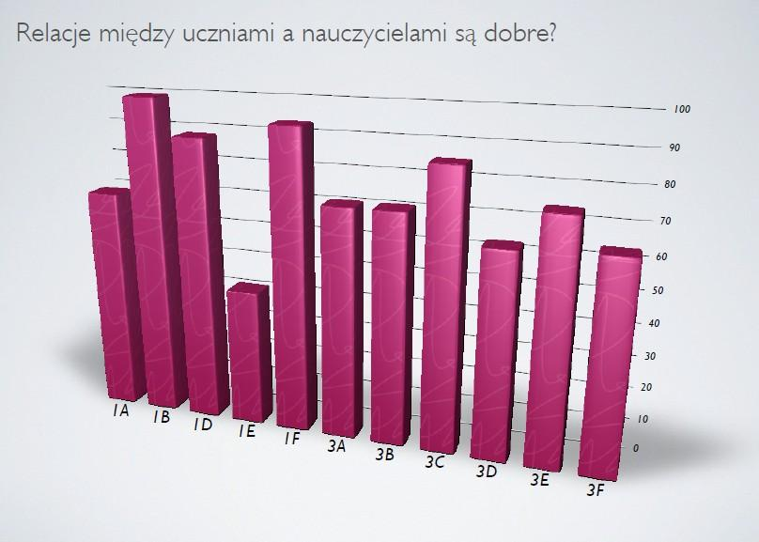
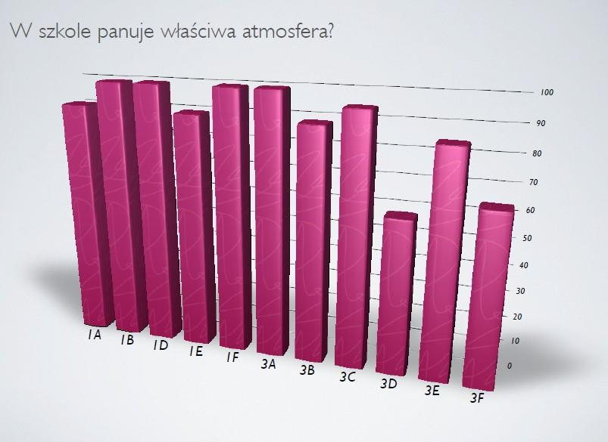
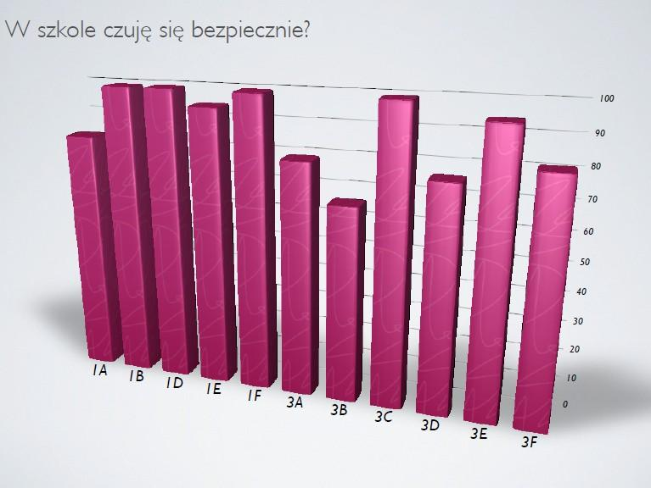
Pozytywna ocena szkoły
Notes:
bardzo nas cieszy pozytywna ocena szkoły, ralacji uczniów i nauczycieli, atmosfery, jaka tu panuje. Kiedy uczniowie dobrze się czują w jakimś miejscu to są bardziej otwarci na zmiany i współpracę.

Slide 16
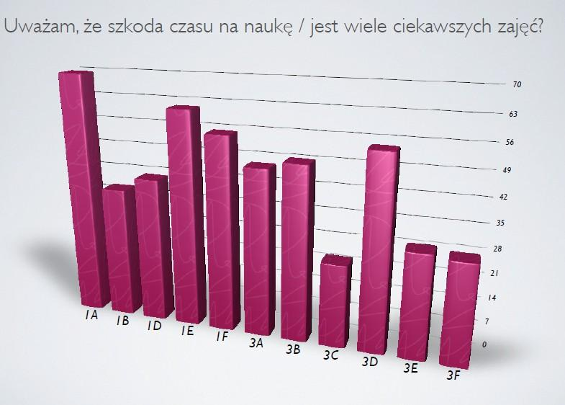
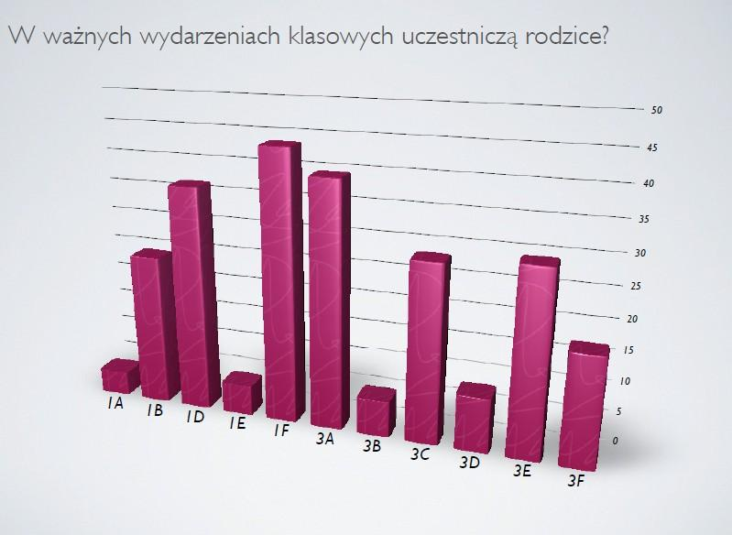
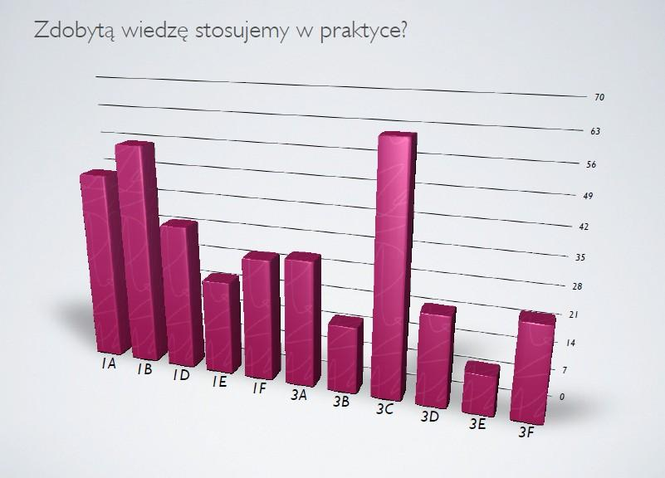
Zdiagnozowane wyzwania:
motywacja
zaangażowanie wszystkich w proces
metody nauczania
Notes:
Trzeba jednak powiedzięć, że dzięki samej atmosferze nie osiągniemy sukcesu. W proces uczenia atywnie włączyć należy rodziców, bądą oni wsparciem zarówno dla uczniów, jak i nauczycieli. Ponadto poznając szkołe będą się też czuli zobowiązaniu do podjęcie większej odpowiedzialności za proces naczania. Zmienić także należy podejście do nauki, poziom motywacji jest niski, metodologia nie wpływa na efektywność nauczania. Trzeba świeżego spojrzenia na sposób przekazywania i wykorzystywania wiedzy

Slide 17
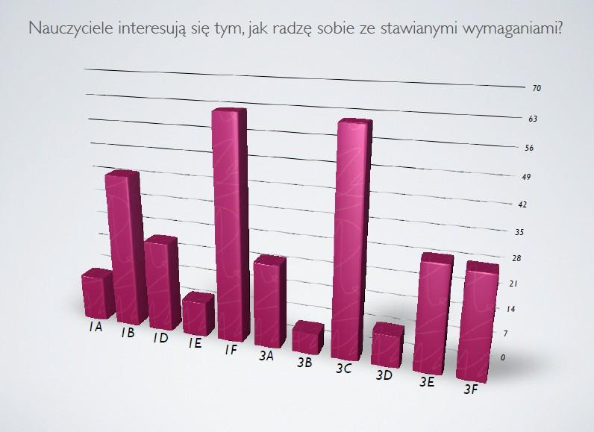
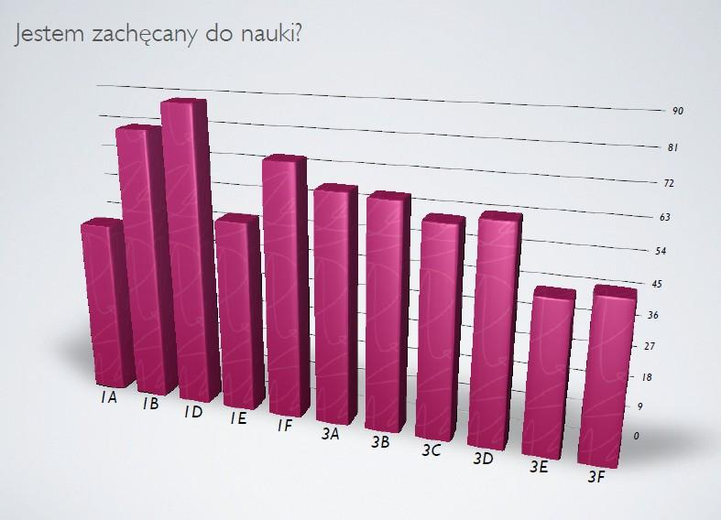
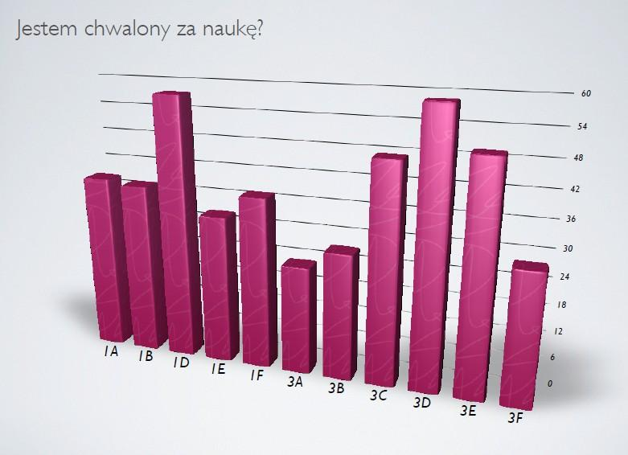
Notes:
Wspomniana niska motywacja to nie tylko wewnętrzne poczucie bezradnośći ucznia, to także nastawienie nauczycieli do procesu zdobywania wiedzy. Uczniowie mają ogromną potrzebę skupienia uwagi na ich sukcesach, porażkach, chcą poczuć zainteresowanie ze strony nauczyciela. Pragną wiedzieć, że ich praca jest doceniana. Proszę zwrócić uwagę, jak spada poziom oceny zachęcenia uczniów do nauki wraz z latami pobytu w szkole.

Slide 18
Rekomendacje
- Monitoring postępów ucznia
- Nauka uczenia się (metody, źródła)
- Podwyższenie motywacji
- Znajdowanie pozytywów w działaniach ucznia
- Nagradzanie pozytywnych wyników, zachowań
- Okazanie empatii i wsparcia
Notes:
ich postępów. Nauczyciele powinni również pokazać jak powtarzać materiał w domu, a także wskazać źródła z których dodatkowo mogą się uczyć (np. strony internetowe, konkretne książki / podręczniki do samodzielnej nauki, czy kopię dodatkowych ćwiczeń do wykonania w domu. Zauważono również raczej negatywne nastawienie do uczenia się, dlatego też powinno się pracować nad podwyższeniem motywacji uczniów. Należy znaleźć i wskazać pozytywnie aspekty działania uczniów, pokazywać i nagradzać pozytywne wyniki, mniejszą uwagę zwracać na słabo wykonane ćwiczenia czy napisane sprawdziany, a skupić się na pozytywnych zachowaniach. Uczniom brakuje okazania zainteresowania ich postępami i wynikami ze strony nauczyciela. Ten powinien pokazać, że zależy mu na tym czy i jak uczniowie się rozwijają. Być może jedna godzina obowiązkowych konsultacji z nauczycielem byłaby rozwiązaniem. Uczniowie i nauczycieli mieliby możliwość analizować postępy, identyfikować problemy, a także znajdować wspólnie rozwiązania.
Wprowadzenie powyższych pomysłów powinno pozytywnie wpłynąć na chęć uczniów do nauki, a co za tym idzie na zwiększenie ich wkładu w proces edukacji oraz podniesienie efektów pracy.

Slide 19
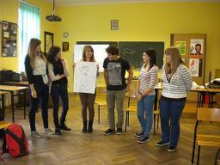
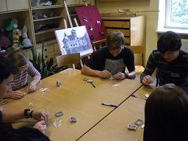
Warsztaty dla uczniów
Learn 2 learn:
Poznajemy style uczenia się.
Jak nauczyć się uczenia się?
Motywacja
Mogę – chcę - potrafię mobilizować się do nauki.
Stres
Mechanizmy i radzenie sobie z nim.
Notes:
The staff of Psychological-Counceling Centre conducted a series of workshops. Among them a workshop on different styles of learning. The gents’ oal was to familiarize the participants with the ways of effective learning and making them aware of their own style.
2.Workshops ‘Learn2learn’ which aimed at learning the rules and techniques of effective learning as well as selecting the most appropriate ones according to studpreferences. It also trained students to be able to analyze their own success and failure. The total numer of students who took part in the workshops is 145 and they were conducted from 4th to 14th March 2013
3. Workshops called ‘I can and I want to mobilize for learning’ focused on expanding students’ knowledge about motivation and how it stimulates human behaviour. It also taught to self-reflect upon students’ motivation to achieve success. The series of workshops were carried on from 10th to 18th April 2013 for 129 students.
4. Psychological workshop called ‘Stress nad mechanisms of fighting it’ was meant to define stress and to give knowledge about the sources of it. It also helped to understand the impact of stressful situations on people. The outcome of the training was learning to talk about feelings and mental state as well as learning about constructive methods of coping with stress. The training was carried out from 9th to 16th October 2013 for 7 groups of mainly last-graders (170 people)

Slide 20
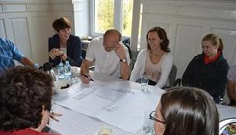
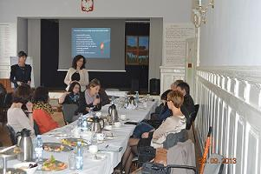
Warsztaty dla nauczycieli - Motywacja
Wykład:
“Czynniki motywujace i demotywujace uczniow”
Warsztaty interaktywne:
- Nauczyciel ze wspomnien - jego sposoby
motywacji i cechy osobowe
- Wewnetrzna i zewnętrzna motywacja
- Powody braku motywacji
- Jak motywować uczniów
Notes:
A training for school staff took place at school in spring 2013. 49 teachers participated in it and learned how to build emotions, motivate students to work hard and how to cooperate with a student effectively. The interactive workshop included:
reflecting upon teachers from our memories and their ways of motivating as well as personal features
internal and external motivation
reasons for the lack of motivation
ways of motivating students

Slide 21
Kontakty z Rodzicami
Prelekcja z elementami warsztatu:
„W jaki sposób pomóc uczniowi w osiąganiu dojrzałej
i odpowiedzialnej postawy w edukacji?”
Notes:
On 21st March 2013 a training for parents was conducted. It dealt with the issue of helping students to assist the student in achieving a mature and responsible attitude to education. 79 participants attended the training.

Slide 22
Produkty
Ulotka Egzaminy i motywacja
Notes:
Jesteśmy bardzo dumni z tego co udalo się nam wypracować w projekcie. Jest to efekt wspólnej pracy partnerów wchodzących w skład konsorcjum polskiego., swój wkład wnieśli także partnerzy austriaccy, którzy choć pracowali nad innym zagadnieniem, zasilili nas także swoimi uwagami i spostrzeżeniami. Chcielibysmy Państwu przedstawić produkty powstałe w naszym projekcie Edu-PASS. Jednym z nich jest ulotka poswięcona zagadnieniu egzaminów oraz motywacji. Powstala w dwóch wersjach jezykowych i jest dostępna w wersji elekronicznej i papierowej. Zachecamy do zabrania ich ze sobą po dzisiejszej konferencji i udostepnienie swoim wychowankom.

Slide 23
Produkty
publikacja “Współpraca rodzic -szkoła”
Korzyści z udanej współpracy:
-rozwój ucznia,
- usprawnienie pracy wychowawczej
- lepsze poznanie uczniów,
- jedność oddziaływań wychowawczych
- wzajemne zaufanie i wsparcie
Notes:
Sporo uwagi w projekcie poswięciliśmy rodzicom uczniów. Są bardzo ważni w procesie uczenia/nauczania, a nie zawsze mamy wystarczająco dobry kontakt. Przeanalizowaliśmy warunki dobrej współpracy, zebraliśmy wskazówki, jak powinna przebiegać dobra współpraca, zidentyfikowaliśmy przeszkody w nawiązywaniu kontaktów, a jakie występują po obu stronach, proponujemy formy i narzędzia współpracy. Zebraliśmy wszystkie spostrzeżenia w publikacji pt “Współpraca rodzic-szkoła”. Korzyści jakie wszyscy osiągamy z udanej współpracy rodziców ze szkołą to i ze slidu +ozdobniki
We paid a lot of attention to the issue of parents. They are crucial in the proces of teaching/learning. However, sometimes we do not develop the right relationship. We analysed the conditions of successful school-parent cooperation and collected golden rules of how it should be done. Also, we identified the obstacles on both sides which hinder the relationship between parents and school and suggest ways of overcoming the problems. We collected the findings in the publication called ‘School-parent cooperation’

Slide 24
Produkty
publikacja “Współpraca rodzic-szkoła”
Warunki udanej współpracy:
zaangażowanie obu stron,
jasne zasady współpracy,
otwartość na pomysły i sugestie,
przyjazne miejsce i otwarta atmosfera
dobra wola, otwartość, szacunek, sympatia, uczciwość i dyskrecja
Notes:
Warunki jakie muszą zaistnieć by ta współpraca była udana to i z publikacji. Cała publikacja liczy 15 stron. Publikacja jest dostępna głównie w wersji elektronicznej. Zachęcam tych z Państwa, którzy są zainteresowani jej otrzymaniem do wpisania adresu mailowego na jaki możemy przesłać publikację.

Slide 25
Produkty
plakat Rodzicu!
Notes:
Zdajemy sobie sprawę z tego że niejednokrotnie największą przeszkodą utrudniającą kontakty rodziców ze szkoła jest brak czasu i zmęczenie. Z myślą o takich rodzicach opracowaliśmy plakat, który zawiera zbiór wskazówek., zachęcających i sugerujacych do podjęcia współpracy ze szkoła. Treść przedstawiona na plakacie zostala także wydana w formie poręcznej ulotki, do zabrania której również zachęcam.

Slide 26
Produkty
plakat
Przepis na wywiadówkę
Notes:
Za jakość kontaktów odpowiadają obie strony. Zajęliśmy się także tym, co jest do zrobienia w tej kwestii po stronie szkoły. Kolejny plakat kierujemy do nauczycieli, dyrekcji szkół oraz pedagogów szkolnych. Zawiera on przepis na wywiadówkę, czyli praktyczne wskazówki jak usprawnić te nieraz bardzo stresujące kontakty i zamienić je w konstruktywną i efektywną współpracę , bo przecięż obie obie strony maja wspólny cel- rozwój młodego czlowieka.

Slide 27
Produkty
badanie sondażowe– zapotrzebowanie na zajęcia pozalekcyjne przygotowujace do egzaminu maturalnego
- forma ankiety
- 130 uczniów klas maturalnych
- szkolne i pozaszkolne formy przygotowania do matury
- częstotliwość korzystania z form edukacji dodatkowej
- wymagań i oczekiwań uczniów w zakresie wsparcia
nauczycieli
Notes:
Ankietę przeprowadzono we wszystkich klasach maturalnych, 130 uczniów klas maturalnych
Ankieta koncentrowała się na aspektach przygotowania do matury, zarówno oferowanego w szkole, jak i poza nią, częstotliwości korzystania z form edukacji dodatkowej, wymagań i oczekiwań uczniów w zakresie wsparcia nauczycieli dotyczącego przygotowania do egzaminu dojrzałości.

Slide 28
Produkty
badanie sondażowe– zapotrzebowanie na zajęcia pozalekcyjne przygotowujace do egzaminu maturalnego
Uczniowie wskazali, że:
-chcą uczestniczyć w tzw. fakultetach przygotowujących do matury -80 %
- samo aktywne uczestnictwo na lekcjach nie wystarcza do zdania matury - 63 %
-fakultety te powinny się zacząć w klasie maturalnej -72%
- jedynie 26% uczęszcza na dodatkowe zajęcia regularnie
- 63% maturzystów chciałoby , aby nauczyciel opracował dla nich kalendarz przygotowań do matury.
- zdecydowana większość uczniów (87%) zauważa, że organizacja matur próbnych ma sens
Notes:
Students see:
- importance of participating in extra-curricular activities preparing for the Matura
exams (but need to be motivated to do so)
- practice exams as a useful means of testing their knowledge and getting familiar
with the structure of the Matura exams,
- need for the teachers' support with organisation, monitoring and testing.

Slide 29
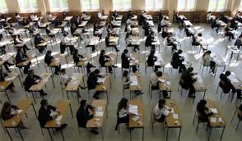
Produkty
badanie – egzaminu maturalny oraz analiza wyników nauczania
- raporty i rekomendacje
- analiza wyników egzaminu maturalnego,
- analiza porównawcza wyników nauczania
- badania ankietowe poziomu nauczania
oraz przygotowania do matury
Notes:
Wspomniano już wcześniej o dogłębnej analizie wyników egzaminu maturalnego oraz efektywności przygotowania do jego zdania. Raporty i rekomendacje stanowią cenny dokument do refleksji.
Należy podkreślić, iż wszystkie wytworzone dokumenty przygotowano w dwóch wersjach językowych - angielskiej oraz polskiej. Udostępniamy je na naszych stronach, chętnie podzielimy się również naszymi spostrzeżeniami z Państwem, dlatego prosimy chętnych o podanie adresu mailowego, na który prześlemy wszystkie materiały, jakie powstały w wyniku naszej współpracy.

Slide 30
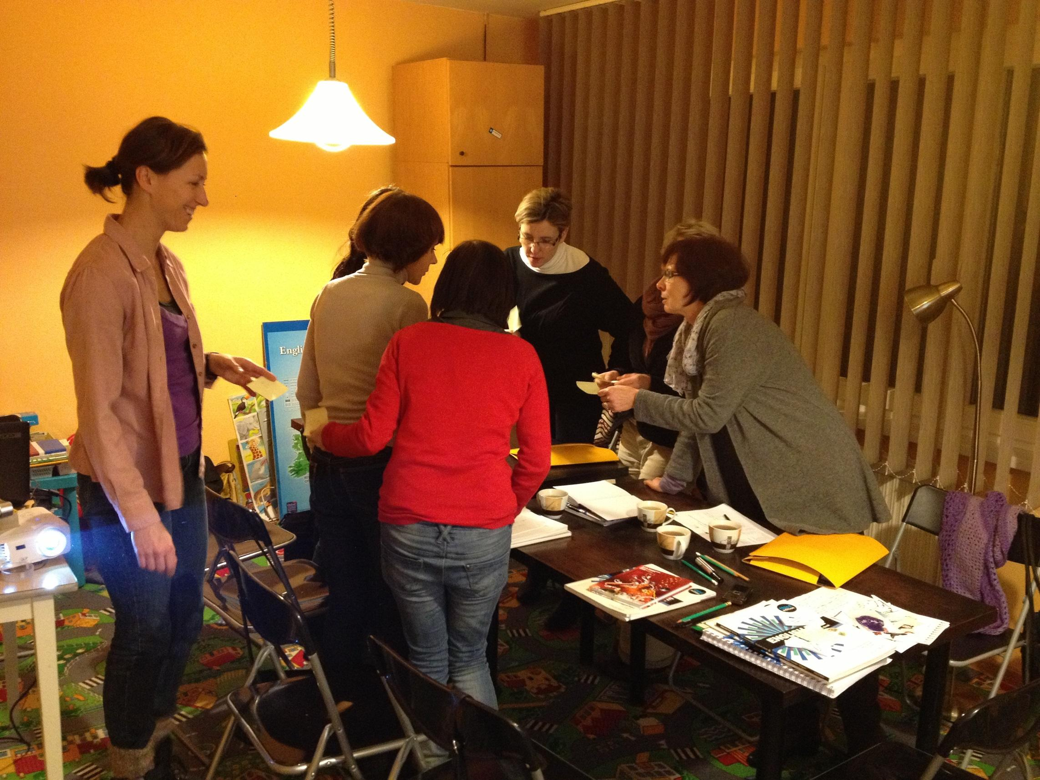
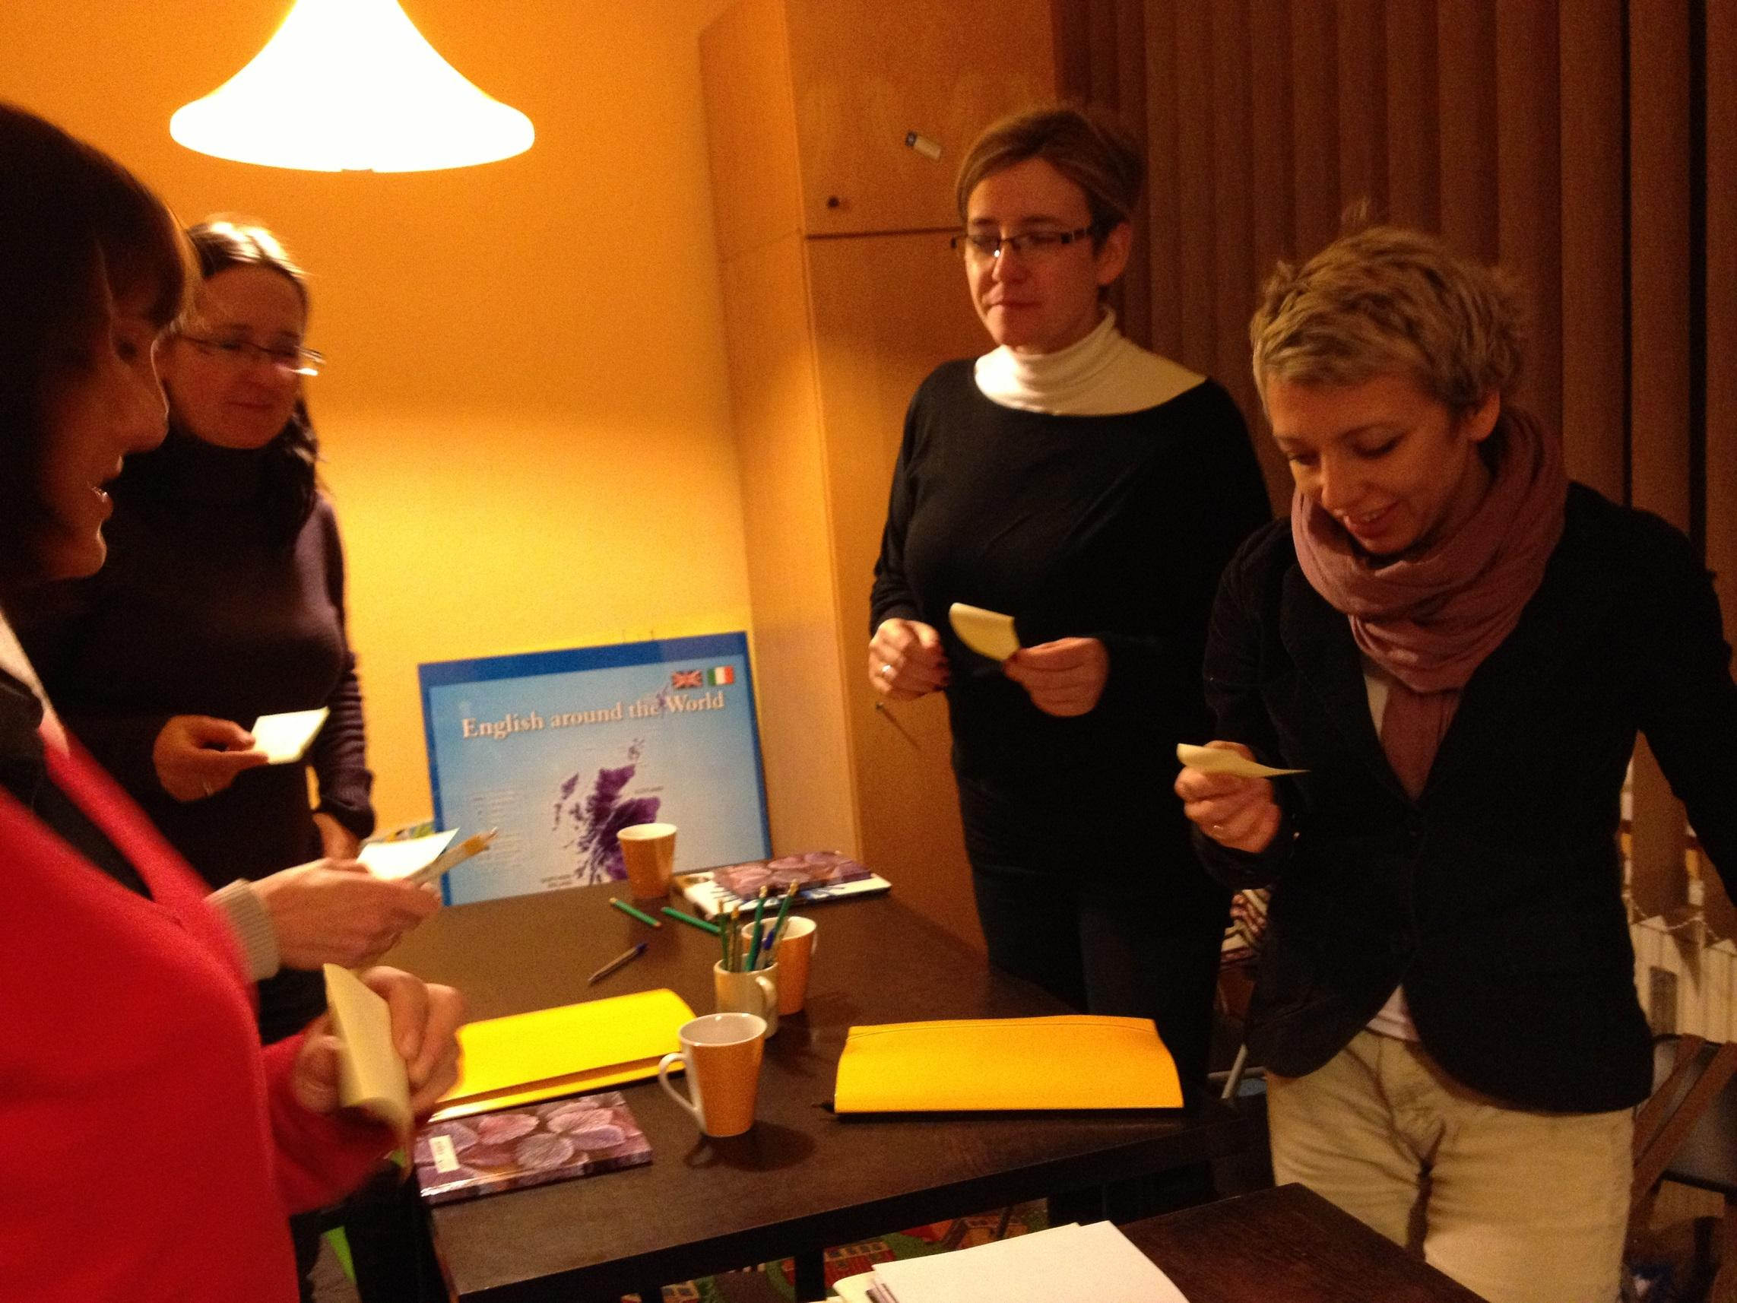
Kurs językowy dla uczestników projektu
Notes:
Jednym z działąń podjetych w projekcie była organizacja kursu języka angielskiego dla uczestników projektu. 15 osób -pracowników każdej z instytucji uczęszczało na zajęcia w ramach dwuletniego kursu. Zajęcia odbywałay się w dwu grupach i miałąy rozwijać umiejetnośc komunikatywnego porozumiewania się w języku obcym

Slide 31
Korzyści dla wszystkich partnerów
Nauczyliśmy się:
sprawnie komunikować się w języku obcym
współpracy w grupie,także międzynarodowej
prezentowania wyników swojej pracy (także w języku angielskim)
odporności na stres
radzenia sobie w sprawach administracyjnych i budżetowych
korzystania z różnych programów np. Google Docs/Drive, kalendarz Google, Power Point, Dropbox
Notes:
Praca w projekcie była jak puzzle które razem układaliśmy. Wiele działąń wymagałao od nas umiejętności, które musieliśmy wykształcić bądź usprawnić po to by osiągnąć założone cele. Byliśmy w rózny sposób zaangażowani, od każdego z nas praca ta wymagała innych umiejętności. Jednak projekt to współpraca-partnerstwo dzięki któremu uczyliśmy się od siebie nawzajem. Nauczyliśmy się:
sprawnie komunikować się w języku obcym
współpracy w grupie,także międzynarodowej
prezentowania wyników swojej pracy (także w języku angielskim)
odporności na stres
radzenia sobie w sprawach administracyjnych i budżetowych- tu naszym nieocenionym przewodnikiem po meandrach prawa było Starostwo Powiatowe
korzystania z różnych programów np. Google Docs/Drive, kalendarz Google, Power Point, Dropbox

Slide 32
Co jeszcze zyskaliśmy
wymiana doświadczeń z ludźmi z innego kraju
zacieśnienie kontaktów z rodzicami,
poznanie potrzeb uczniów i nauczycieli
zarządzanie czasem
nawiązanie lub zacieśnienie współpracy między instytucjami
zaangażowanie władz lokalnych w projekt,
poznanie funkcjonowania instytucji partnerskich w tym instytucji wspierających uczenie/uczenie się
wzajemna nauka poprzez poszukiwanie
spojrzenie na współpracę w wymiarze międzynarodowym
Notes:
. Projekty, w tym nasz projekt edupass zmobilizowal nas do podjecia zadań nietypowych, z jakimi nie mamy styczności zbyt często, a które bardzo rozwijają.
Sytuacja na rynku pracy powoduje, iż rozwój człowieka (pracownika) powinien postępować przez cały okres aktywności zawodowej. Człowiek pracujący XXI wieku musi być elastyczny.

Slide 33
Dyskusja podsumowująca
prowadzi: Lucyna Legierska
Zespół Poradni Pedagogiczno - Psychologicznych
Notes:
The discussion moderated by Lucyna Legierska, Psychological Councelling Centre

Slide 34
Dziękujemy za uwagę
Autorzy:
Powiat Cieszyński
Zespół Szkół im. W. Szybińskiego
Zespół Poradni Psychologiczno-Pedagogicznych
Notes:
Thank you.
Authors:
The District of Cieszyn
Szybinski High School
Psychological Councelling Centre

